Slide 1
第二章

Slide 2
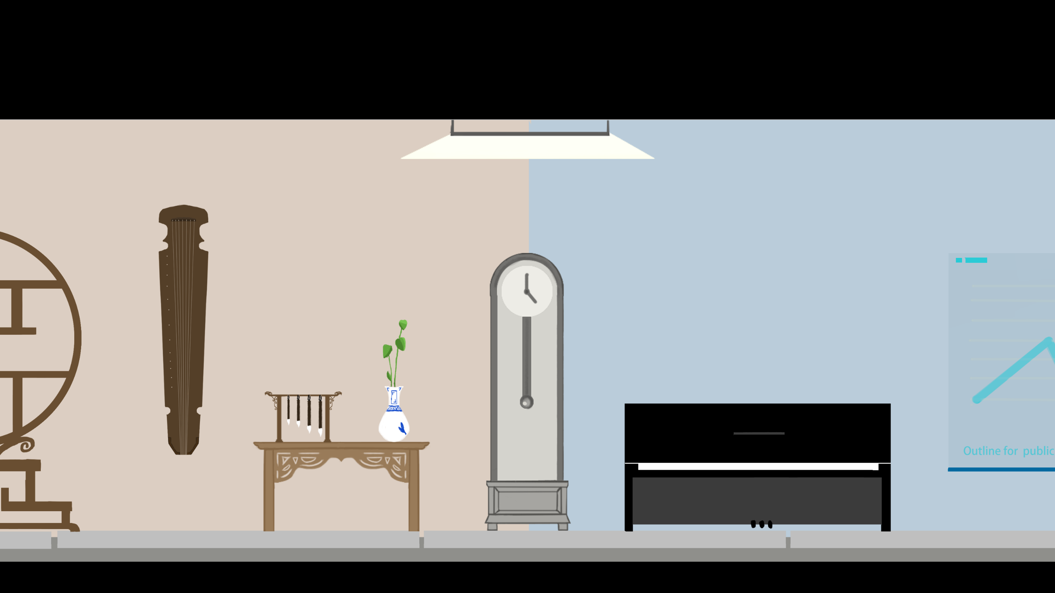
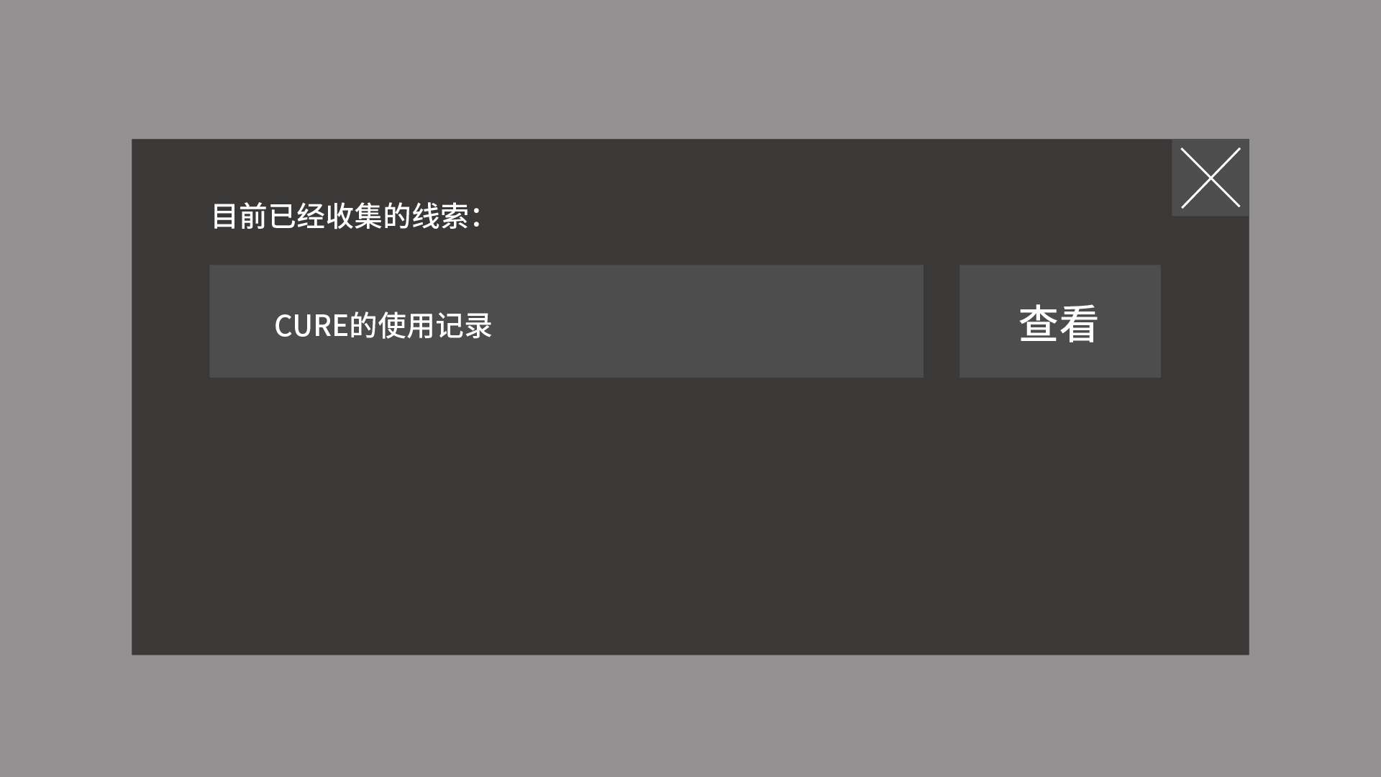

Slide 3
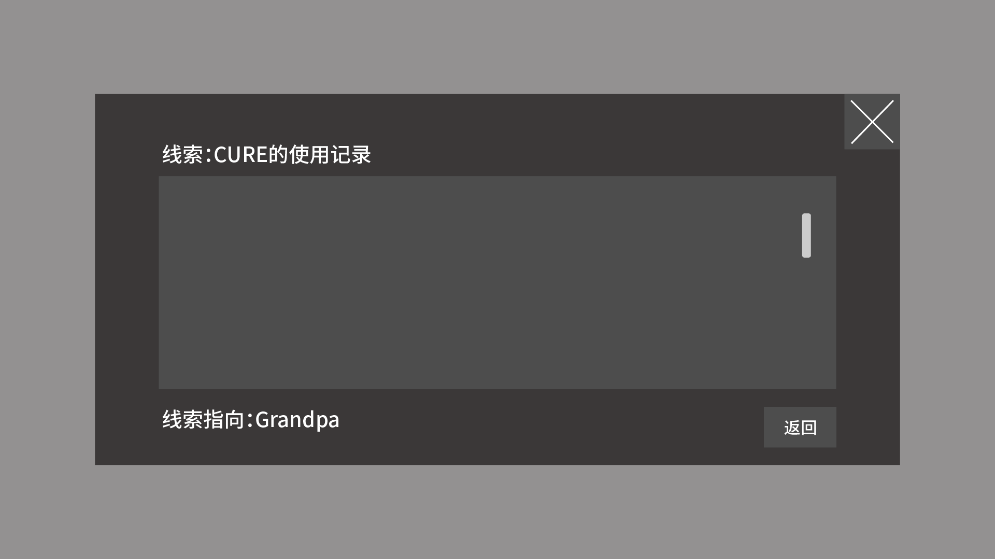


Slide 4

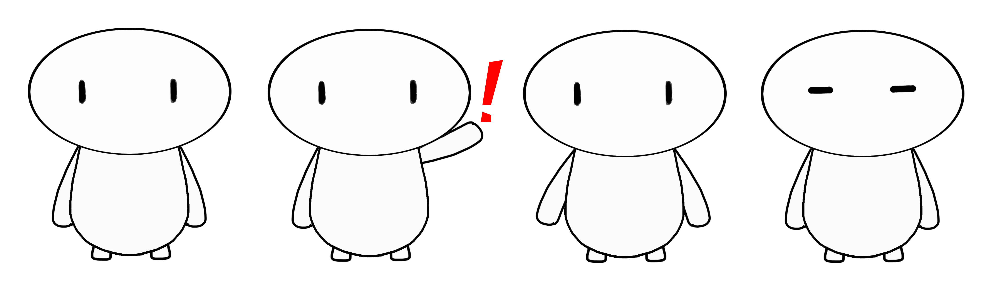
看来CURE依旧保留了原有的红外探测扫描人体的功能，
点击继续

Slide 5
导师还新增了排斥方案和调整模式，但是机子最后还是崩溃了。
点击继续

Slide 6
或许需要去拜访一下李之一的爷爷。
点击继续

Slide 7
点击我启动无人驾驶预约服务
点击继续

Slide 8

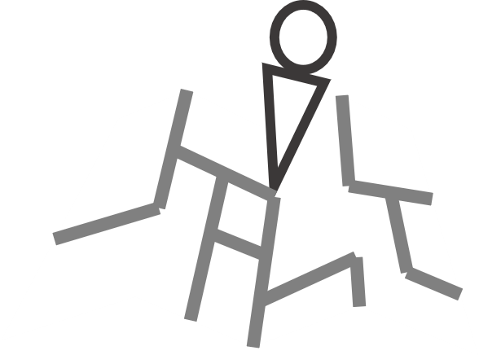

邮件阅读服务
无人驾驶服务
目前线索整理

Slide 9
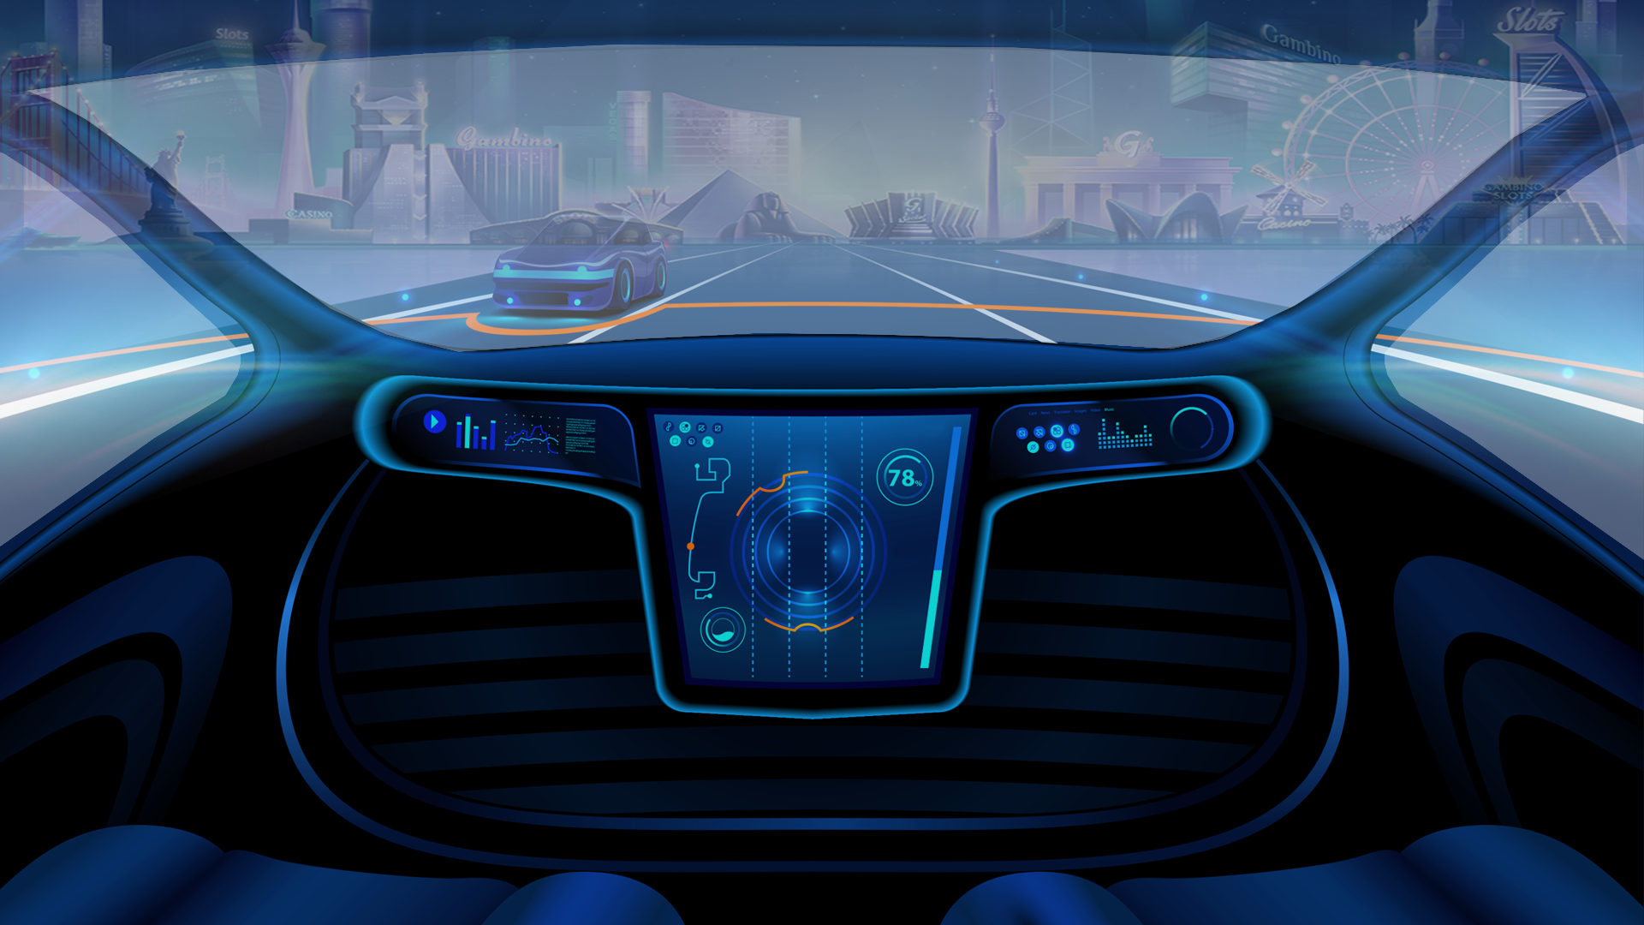
乘客您好，已从您的私人工作AI处获得您的目的地，请核实：
乌镇中医私人诊所

Slide 10
目的地：乌镇中医私人诊所。
点击继续

Slide 11
请将您的后背靠近座椅，安全带自动系上后，车辆将开始行驶
点击继续

Slide 12
车辆行驶中…
点击继续

Slide 13
已到达乌镇中医诊所，祝您出行愉快，感谢您使用滴滴无人驾驶服务。
点击继续

Slide 15
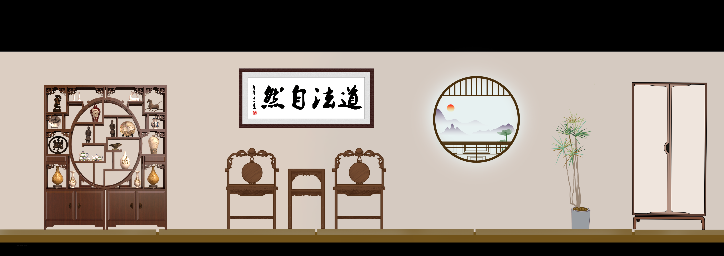

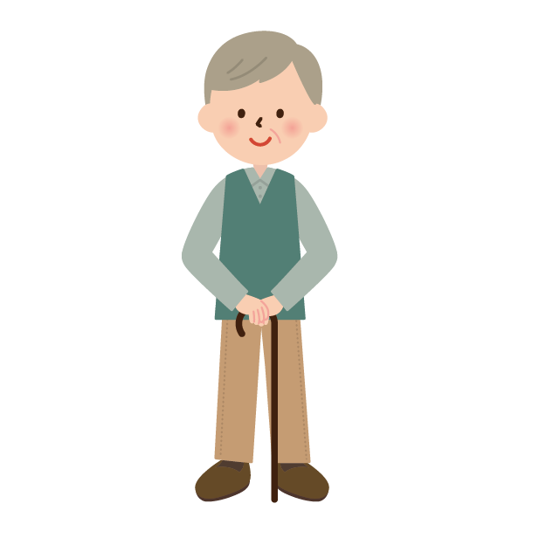
年轻人，你是谁？
点击继续

Slide 16
年轻人，你是谁？
点击继续
人工智能交互设计师
李的朋友
求学中医的人
Notes:
这里台词很多，详见脚本。不同的选项只会引起回复台词的不同。

Slide 17
那再见了，小姑娘，你可要多来找我老头子聊天啊，你可比那小玩意儿好玩多了。
点击继续

Slide 18
走吧，Comp，我们回工作室梳理一下线索。
点击继续

Slide 19
收到，正在为您预定无人驾驶服务。
点击继续

Slide 20
获取历史订单数据，已启动返程服务。
点击继续

Slide 21
已到达陶夕工作室，祝您出行愉快，感谢您使用滴滴无人驾驶服务。
点击继续

